Slide 1
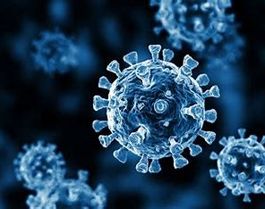

Modèle ARIMA: L’évolution du COVID en Côte d’Ivoire
Sylvain MB. NG. DIOUF
MD4 – 2023 HETIC

Slide 2

Plan
Introduction
Méthodologie
Exploration des données
Modélisation ARIMA
Évaluation du modèle
Résultats
Conclusion
Références

Slide 3
Introduction
Notre travail consiste à analyser l'évolution du COVID-19 en Côte d'Ivoire en utilisant un modèle ARIMA. Le modèle ARIMA permet d'identifier les tendances, les schémas saisonniers et de prévoir les cas futurs.

Slide 4
Méthodologie
Dans notre modèle ARIMA nous analysons l'évolution du COVID-19 en Côte d'Ivoire. Nous avons prétraité les données en gérant les valeurs manquantes et en transformant les variables si nécessaire. Ensuite, les données ont été divisées en ensembles d'entraînement, de test et de validation pour ajuster, évaluer et valider le modèle. Cette approche permet d'obtenir des prédictions fiables sur des données inconnues.

Slide 5
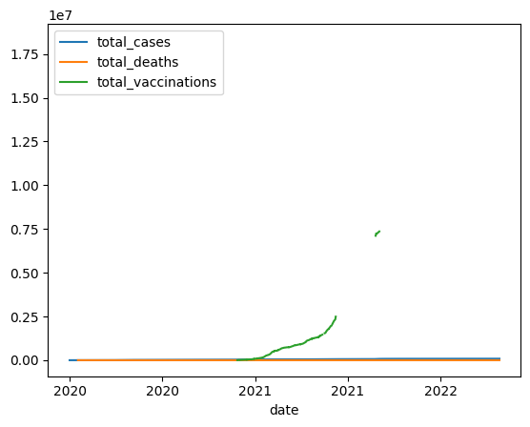
Exploration des données
Affichage et vérification si les données sont times séries

Slide 6
Modélisation ARIMA
Dans notre modèle ARIMA, nous avons utilisé des techniques telles que l'autocorrélation partielle et l'autocorrélation pour sélectionner les ordres AR, I et MA appropriés pour le modèle. Nous avons choisi le modèle ARIMA final avec les ordres spécifiques qui offraient la meilleure adéquation aux données.

Slide 7
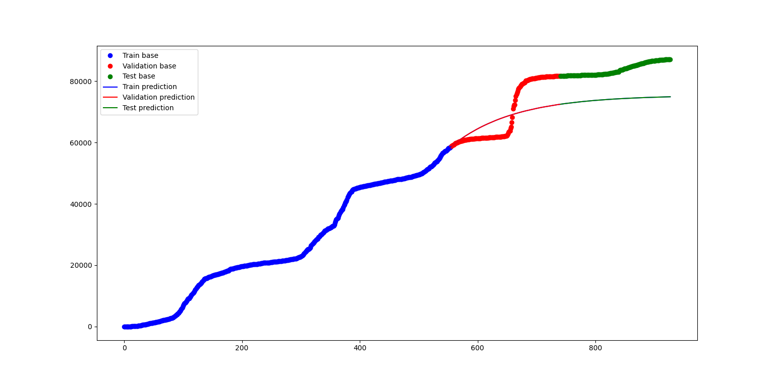
Résultats

Slide 8
Conclusion
En conclusion, le modèle ARIMA offre des perspectives précieuses pour comprendre l'évolution du COVID-19 en Côte d'Ivoire. Elle permet de mettre en évidence des tendances, des motifs saisonniers et des prévisions utiles pour la gestion de la pandémie.

Slide 9
Références
Sources de données :
https://data.gouv.ci/datasets/covid-civ
https://datasetsearch.research.google.com/search?src=0&query=evolution%20du%20covid&docid=L2cvMTF0aGQxN3N5Zw%3D%3D

